Slide 1
ΚΑΤΑΣΚΕΥΗ ΙΣΤΟΧΩΡΟΥ

Slide 2
PAGES

Slide 3
Pages
Σταθερό - Στατικό περιεχόμενο της ιστοσελίδας
Κατασκευάζονται με τον ίδιο τρόπο με τα posts (ίδιος editor)
Στο μενού εμφανίζονται με τον ίδιο τρόπο που εμφανίζονται τα categories.
ΠΡΟΣΟΧΗ! Δεν είναι ούτε posts, ούτε categories

Slide 4
Pages vs. Posts
Ποια η διαφορά posts και pages?
Pages
Σταθερό περιεχόμενο της ιστοσελίδας (πχ. About us)
Βρίσκονται, μετά τη δημοσίευσή τους στο κεντρικό μενού της ιστοσελίδας ως κύριες σελίδες ή υποσελίδες
Posts
Περιεχόμενο που ανανεώνεται σε τακτική βάση (πχ. Latest News)
Μπορούν να διαχωριστούν σε κατηγορίες με χρήση categories /tags
Γράφονται από το διαχειριστή ή από άλλους χρήστες της ιστοσελίδας με περιορισμένη πρόσβαση – Εγκρίνονται πάντα από το διαχειριστή πριν δημοσιευτούν

Slide 5
Σελίδες vs Κατηγορίες
Σελίδα
Στατικό περιεχόμενο
Γενικές πληροφορίες (πχ About us, Επικοινωνία κλπ)
Μόνο οι editors και οι administrators μπορούν να τροποποιήσουν το περιεχόμενό τους
On click: Εμφανίζεται το περιεχόμενο της σελίδας
Κατηγορία
Δυναμικό περιεχόμενο
Blogging, ροή ειδήσεων
Posts
On click: Εμφανίζονται τα άρθρα που ανήκουν σε αυτή την κατηγορία

Slide 6
Σελίδες
Ας φτιάξουμε την πρώτη μας σελίδα
Αντιγράψτε τα βιογραφικά που θα βρείτε στο e-class του μαθήματος
Προσθέστε δίπλα σε κάθε βιογραφικό την αντίστοιχη φωτογραφία
Τροποποιήστε τη σελίδα σύμφωνα με την κρίση σας
Αντιμετωπίσατε κάποιον περιορισμό;

Slide 7
Pages (1)
Tρίτη επιλογή στο μενού Dashboard
Eμφανίζονται:
Τίτλος page
Αuthor
Aριθμός comments
Hμερομηνία δημοσίευσης, ημερομηνία προγραμματισμού ή ημερομηνία τροποποίησης

Slide 8
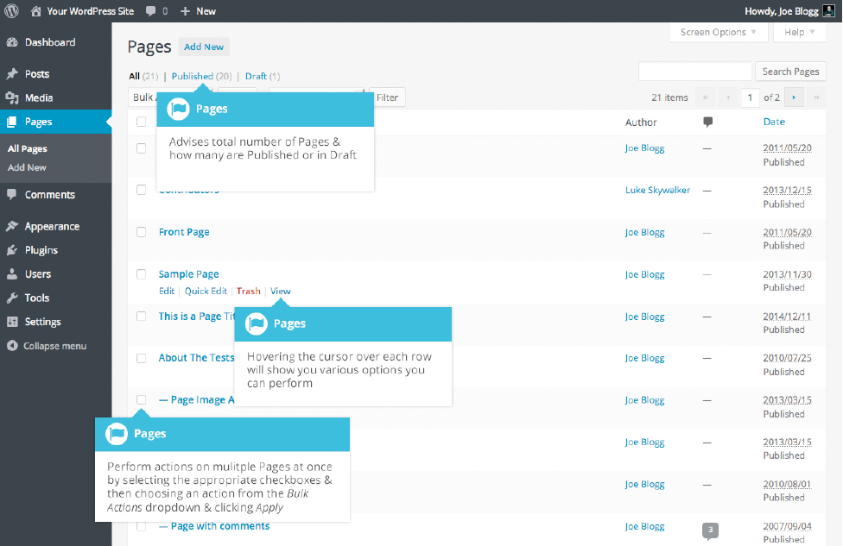
Pages (2)

Slide 9
Pages (3)
Στο επάνω μέρος εμφανίζονται:
Ο συνολικός αριθμός των pages
Σε ποια κατηγορία ανήκουν όσον αφορά τη δημοσίευσή τους:
Published
Draft

Slide 10
Pages (4)
Περνώντας τον κέρσορα πάνω άπό κάθε γραμμή (page), εμφανίζεται κάτω από κάθε page μία σειρά υπερσυνδέσμων:
Edit: Επεξεργασία του page – Ίδια λειτουργία με το κλικ πάνω στον τίτλο του page
Quick Edit: Επεξεργασία των βασικών στοιχείων του page, όπως ο τίτλος, η σειρά, η κύρια σελίδα (parent) ή η ημερομηνία
Trash: Μετακίνηση του page στον κάδο απορριμάτων – Μπορεί να ανακτηθεί εάν ο κάδος δεν αδειασθεί και συνεπώς το page διαγραφεί μόνιμα
View: Προβολή του page – Εάν δεν έχει δημοσιευθεί ακόμη, εμφανίζεται η ένδειξη προεπισκόπιση (Preview)

